Slide 1
CIFP Uni Eibar-Ermua LHII (2026-2027)
[PROIEKTU INTEGRATUA]
1. ERRONKA: STREAMING AZPIEGITURA
Sareflix Proiektua - SISA1 Zikloa
Laburpena:
SISA1 - 5. TALDEA:
- Axular Munoz
- Iker Monkayola
- Alex Sierra
- Jokin Martinez
* Bideo-streaming azpiegitura osoa
* 5 Irakasgaiak kate bakar batean lotuta
* Zerbitzari lokala: IIS martxan (8080)
* Datu-base erlazional normalizatua (3FN)

Slide 2
GIDA ETA PLANIFIKAZIOA
Proiektuaren Aurkibidea eta Bide-Orria
Proiektuaren 6 Ardatzak:
HELBURU NAGUSIA:
* Bideo-streaming plataforma
baten azpiegitura osoa
muturretik muturrera garatua!
1. Sareflix: Streaming plataformaren xedea
2. Sareak: Kableatua, CRC-6 eta Modulazioak
3. Datu-Baseak: E/R eskema, 3FN eta Access
4. Sistemak: Windows Server 2022 eta RAID
5. Digitalizazioa: IT/OT eta 11 TGDak
6. Markatze Lengoaiak: HTML5, CSS3 eta Responsive
[6 MODULU TEKNIKO
%100 INTEGRATUTA]
02 / 22

Slide 3
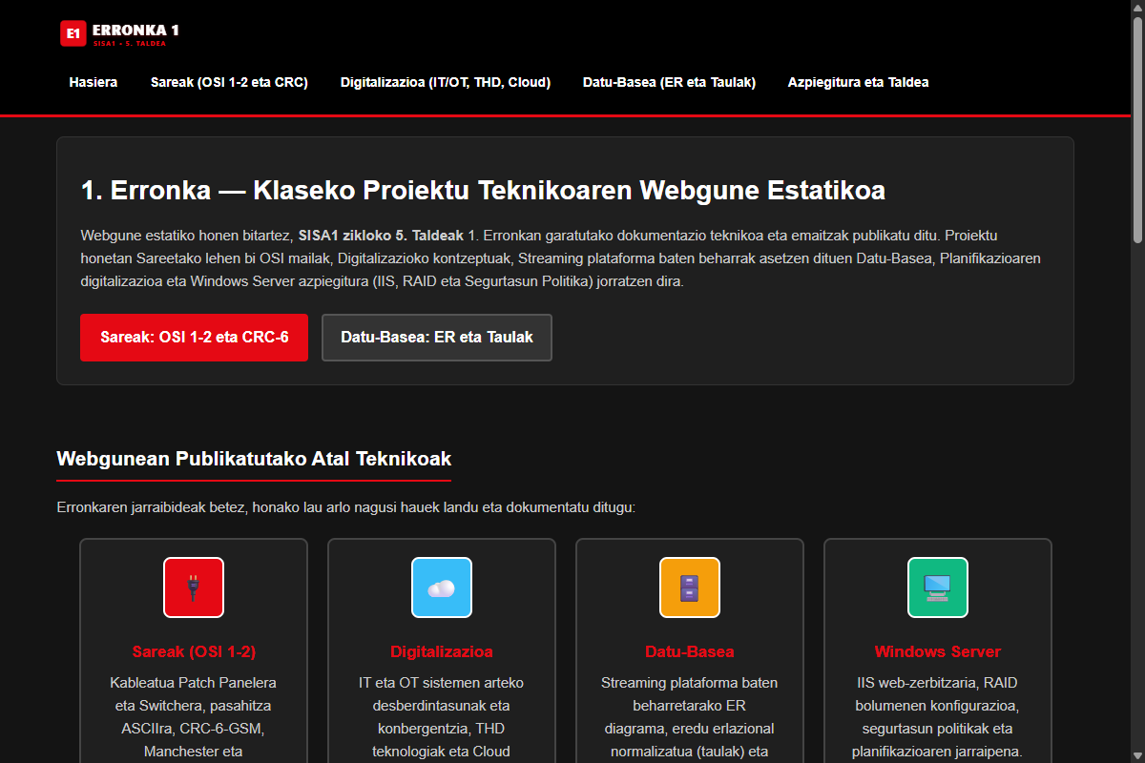
SARRERA ETA TESTUINGURUA
Erronkaren Xedea: 'Sareflix' Streaming Azpiegitura
Zer da Sareflix Egitasmoa?
* Enpresa-mailako streaming plataforma
* Rol bidezko sarbidea: Infantila, Familiarra, Heldua
* Zerbitzari lokala: http://192.168.70.21:8080/
* Multi-gailu: PC, eramangarri eta mugikorra
Gure Sareflix ataria nabigatzailean martxan
03 / 22

Slide 4
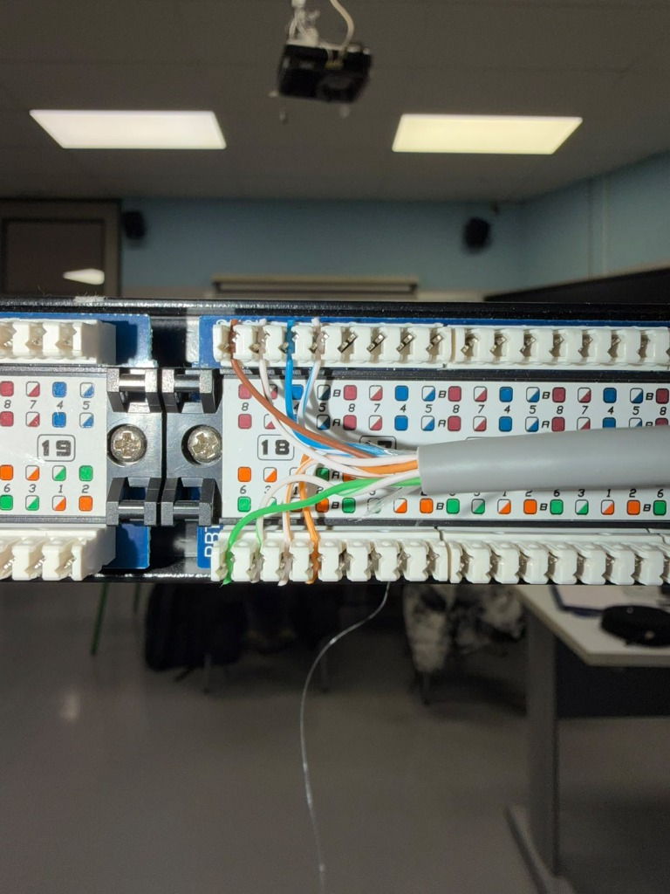
1. SAREAK (REDEAK)
OSI 1. eta 2. Mailak: Kableatu Fisikoa eta Egituratua
Azpiegitura Fisikoa:
* 1. Maila (Fisikoa): UTP Cat6 kableatua
* TIA/EIA-568B araua zorrotz jarraituta
* Mahaiko Keystone konektorea inpaktatuta
* Rack-eko Patch Panela (18. ataka)
* LAN Tester proba: 8 argiak berdez (OK)
Patch Panela rack-eko 18. atakan konektatuta
04 / 22

Slide 5
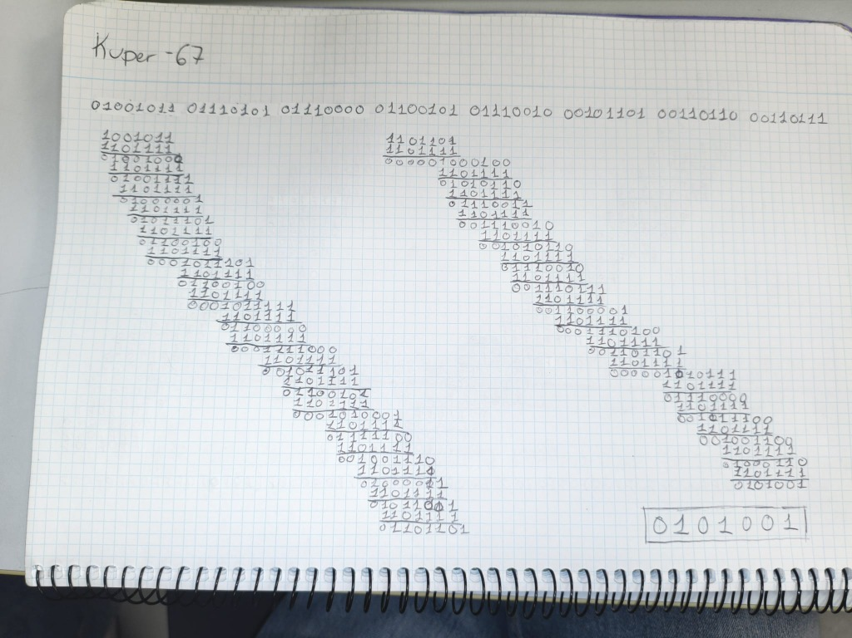
1. SAREAK (REDEAK)
Pasahitza ASCIIra eta CRC-6-GSM Errore-Detekzioa
Kalkuluaren Datuak:
* Pasahitza: 'Kuper-67' (zerbitzarikoa)
* Karakterea: 'K' = 01001011 (ASCII 75)
* Polinomioa: 1101111 (CRC-6-GSM)
* Hondarra: 001010 (Modulo-2 XOR)
* Bidalitako trama osoa: 14 bit
Koadernoko CRC-6 kalkulu erreala eskuz egina
05 / 22

Slide 6
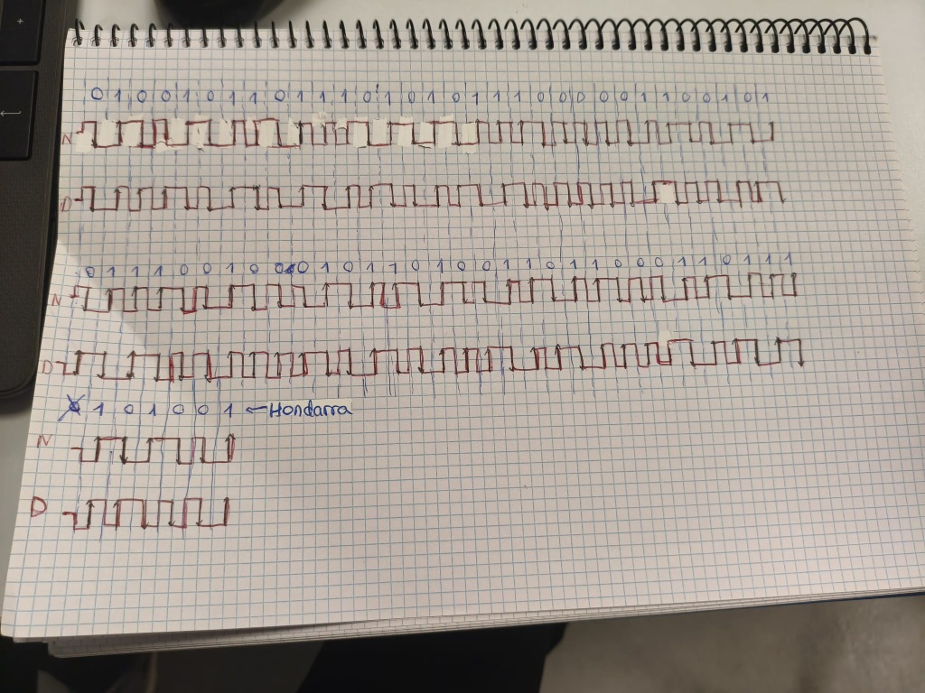
1. SAREAK (REDEAK)
Manchester Kodifikazioa eta Modulazio Digitalak
Transmisio Metodoak:
* Manchester: Bit erdian aldaketa (Erlojua)
* ASK: Uhinaren anplitudea aldatu
* FSK: Uhinaren maiztasuna bikoiztu
* PSK: Fasea 180 gradu aldatu
* Konbinatua: 64 sinbolo posible!
Manchester eta modulazioen marrazkiak koadernoan
06 / 22

Slide 7
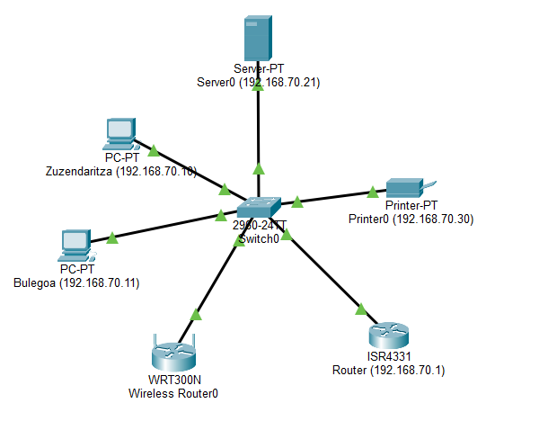
1. SAREAK (REDEAK)
Sarearen Topologia, IP Helbideak eta Ping Probak
Sarearen Konfigurazioa:
* Izar-topologia Switch nagusiarekin
* WinServer IP: 192.168.1.10
* PC1 Bezeroa: 192.168.1.20
* Ping probak: %0 pakete-galera (4/4)
* Wi-Fi AP: Mugikorretik konexio azkarra
Sarearen topologia Packet Tracer bidez
07 / 22

Slide 8
2. DATU-BASEAK
DBKS Erabiltzearen Beharra eta Diseinu Metodologia
DBKSren Abantailak:
Diseinuaren 4 Urratsak:
* Erredundantzia eta kontraesanak ZERO
* Erreferentzia-osotasuna bermatuta
* Aldi bereko sarbidea (konkurrentzia)
* 3 Anomalia saihestu: Sarrera, Ezabatze, Eguneratze
1. Beharren Analisia
2. Eredu Kontzeptuala (E/R)
3. Eredu Erlazionala (Taulak)
4. Normalizazioa (3FN)
[DATUEN OSOTASUNA
ANOMALIARIK GABE]
08 / 22

Slide 9
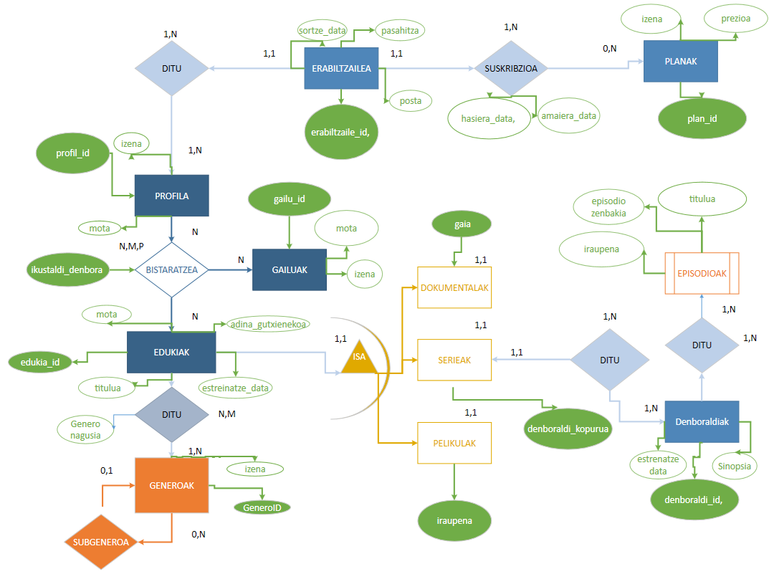
2. DATU-BASEAK
Eredu Kontzeptuala: Sareflix E/R Diagrama
Diseinu Erabaki Nagusiak:
* Herentzia ISA: Pelikulak, Serieak, Dokumentalak
* NULL baliorik gabeko egitura garbia
* Episodioak: Entitate ahula
* Bistaratzea: Erlazio ternarioa
(Nork + Zer + Nondik ikusi duen)
Sareflix Streaming E/R Diagrama Kontzeptuala
09 / 22

Slide 10
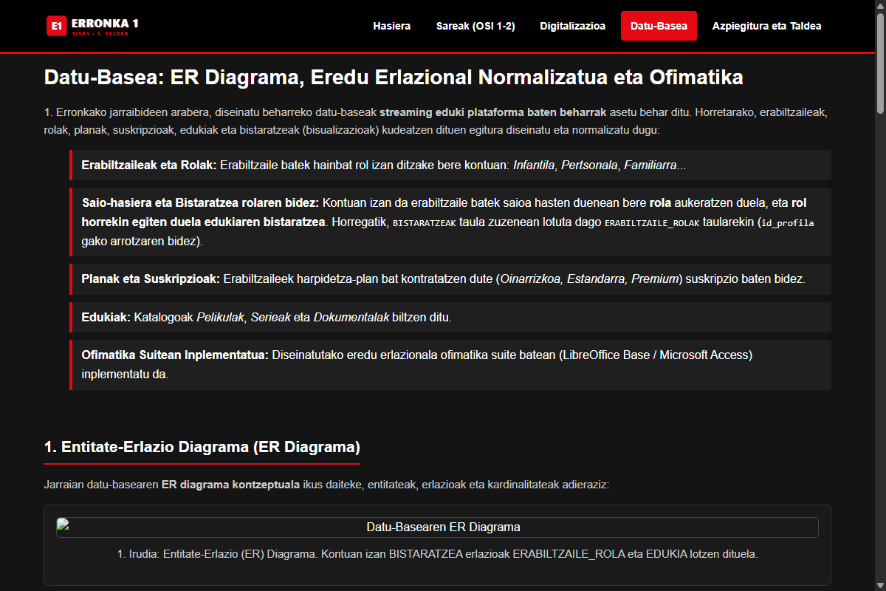
2. DATU-BASEAK
Eredu Erlazionala eta 3FN Normalizazioa
3 Forma Normalak:
* 1FN: Balio atomikoak (Eduki_Genero tartekoa)
* 2FN: Dependentzia funtzional osoa gakoetan
* 3FN: Dependentzia iragankorrak desagertu
* Emaitza: 7 taula erredundantziarik gabe
Datu-baseko taula normalizatuak webgunean
10 / 22

Slide 11
2. DATU-BASEAK
Inplementazio Praktikoa Microsoft Access-en
Access Ezarpenak:
OSOTASUN OSOA:
* Erreferentzia-osotasuna
zorrotz behartuta!
* 13 Taulak guztiz konektatuta
* Datu-motak: Autozenbakia, Testua, Moneta
* Gako konposatuak: Episodioak eta Bistaratzea
* Kaskadako ezabaketa: Serieak -> Episodioak
* Baliozkotze araua: adin_gutxienekoa >= 18
* Txertaketa: Gurasoak lehenik, semeak ondoren
[ACCESS EREDU OSOA
13 TAULA MARTXAN]
11 / 22

Slide 12
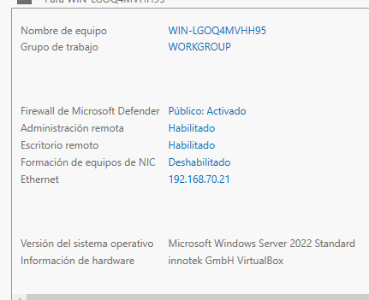
3. SISTEMAK (SISTEMA ERAGILEAK)
Windows Server 2022 eta VirtualBox Ezarpena
Zerbitzariaren Oinarria:
* Windows Server 2022 Standard (GUI)
* VirtualBox: 2 vCPU + 4 GB RAM
* Hostname: WIN-LGOQ4MVHH95
* IP estatiko finkoa: 192.168.70.21
* Instantanea (Snapshot): Leheneratze segurua
* 5 Disko birtual gehigarri RAIDetarako
Server Manager eta IP finkoaren konfigurazioa
12 / 22

Slide 13
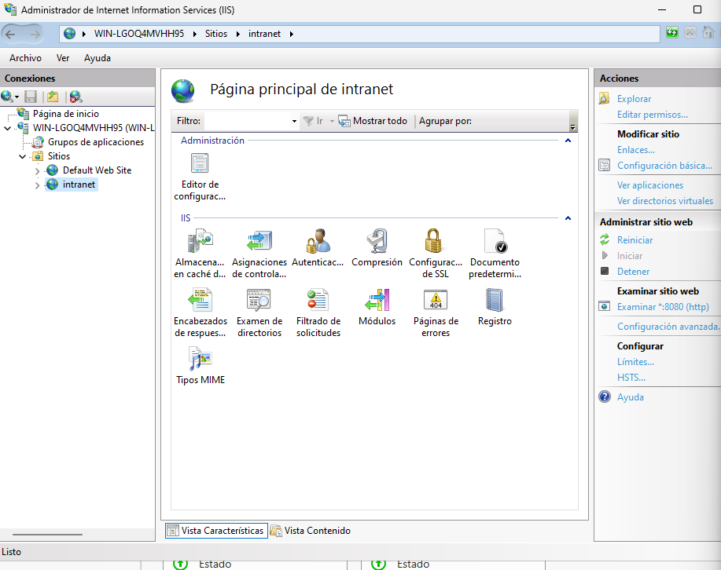
3. SISTEMAK (SISTEMA ERAGILEAK)
Erabiltzaileak, Taldeak eta IIS Web Zerbitzaria
Erabiltzaileak eta IIS:
* Erabiltzaileak: Alex, Axular, Iker, Jokin
* Talde lokalak: erabiltzaileak eta premium
* IIS intranet gunea: Portua TCP 8080
* Suebakia: 8080 sarrera-araua baimenduta
* Egiaztatua: PCtik eta mugikorretik ikusgai!
IIS intranet gunea 8080 atakan konfiguratuta
13 / 22

Slide 14
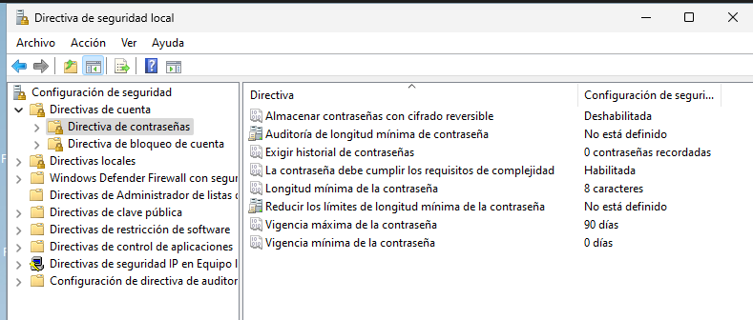
3. SISTEMAK (SISTEMA ERAGILEAK)
Tokiko Segurtasun Politikak (secpol.msc)
Segurtasun Politikak:
* Konplexutasuna: Gaituta (Maius + Zbk)
* Gutxieneko luzera: 8 karaktere ('Kuper-67')
* Iraungipena: 90 egun
* Kontu-blokeoa: 5 saiakera oker
* Blokeo-denbora: 15 minutu (Brute-Force aurka)
Pasahitz eta kontu-blokeo politikak secpol-en
14 / 22

Slide 15
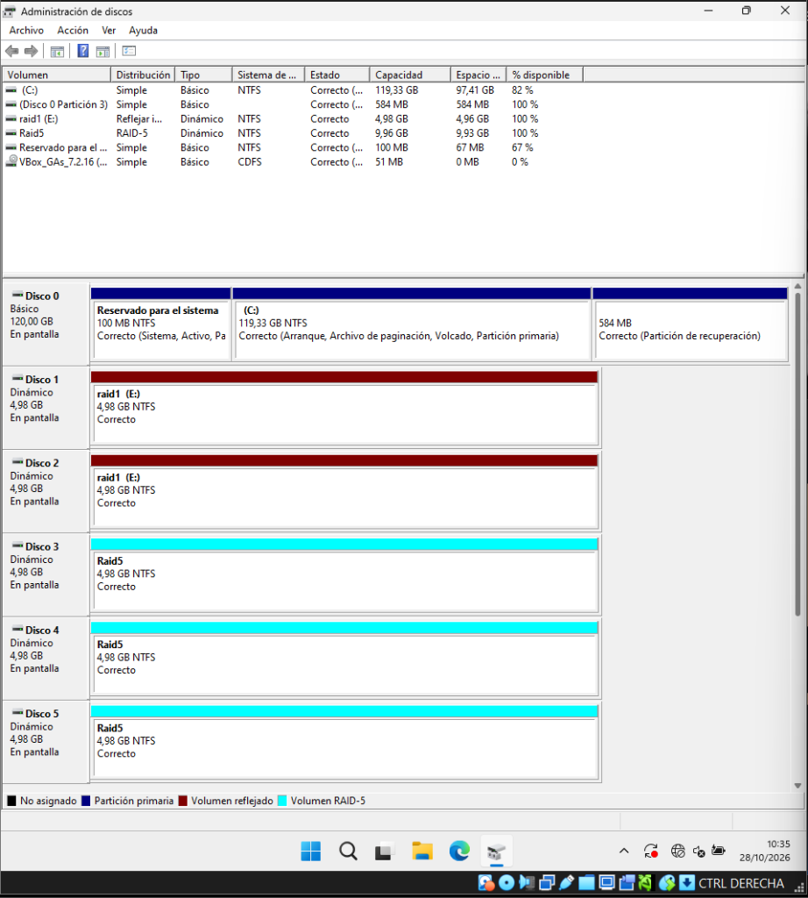
3. SISTEMAK (SISTEMA ERAGILEAK)
Disko Dinamikoak, RAID-1, RAID-5 eta Babeskopiak
Datuen Babes Bikoitza:
* RAID-1: 2 disko (Ispilua - 4.98 GB)
- Disko bat hautsita ere webgunea martxan!
* RAID-5: 3 disko (Paritatea - 9.96 GB)
* Backup automatikoa: Egunero 9:00etan
* DRP Plana: Bare-Metal eta System State
RAID-1 eta RAID-5 bolumenak diskmgmt-en
15 / 22

Slide 16
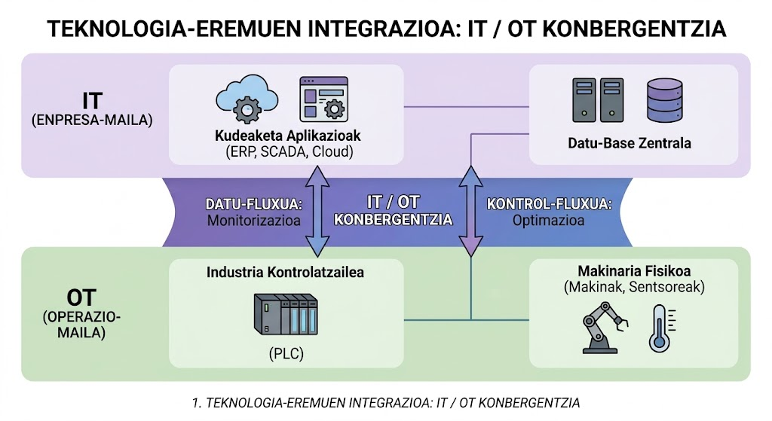
4. DIGITALIZAZIOA
Digitalizazioaren Eragina eta IT/OT Konbergentzia
IT eta OT Ereduak:
* IT: Datuak, aplikazioak, CIA segurtasuna
* OT: Kableak, gailu fisikoak, 24/7 jarraitutasuna
* Konbergentzia: Kable fisikoa (OT) + Zerbitzaria (IT)
* 3 Sektoreetan aplikatuta (Industria 4.0 barne)
IT eta OT konbergentzia gure erronkan
16 / 22

Slide 17
4. DIGITALIZAZIOA
Teknologia Gaitzaile Digitalak (THD / TGD)
TGD Aplikazioa Sareflix-en:
INDUSTRIA 4.0:
11 TGD Nagusiak:
Cloud - Big Data - IoT
AI - Zibersegurtasuna
Cobot - Digital Twin
AR/VR - 3D Inprimaketa
Blockchain - Edge Comp.
* 11 TGD Nagusiak (Cloud, AI, IoT, Big Data...)
* AI: Gomendio pertsonalizatuak rolaren arabera
* Big Data: Ikustaldi-minutuen analisia
* Zibersegurtasuna: Pasahitzak eta blokeoak
* IoT: Edozein gailutatik streaming-a
[INDUSTRIA 4.0
TEKNOLOGIA GAITZAILEAK]
17 / 22

Slide 18
4. DIGITALIZAZIOA
Cloud Computing: Zerbitzu eta Hedapen Ereduak
Cloud Ereduak:
ARKITEKTURA MALGUA:
* Cloud Hibridoaren Abantaila:
Datu sentikorrak lokalean babestuta
eta eskalagarritasuna hodei publikoan!
* IaaS: WinServer makina birtuala eta diskoak
* PaaS: Garapen-ingurunea eta GitHub Pages
* SaaS: Sareflix web streaming aplikazioa
* Eredu Hibridoa: Lokala (pribatua) + Hodeia (publikoa)
[HODEI HIBRIDOA
PRIBATUA + PUBLIKOA]
18 / 22

Slide 19
5. MARKATZE LENGOAIAK
Webgunearen Garapen Teknikoa eta HTML5 Semantika
HTML5 Egitura:
* 5 Orri modular (index, sareak, digitalizazioa...)
* Semantika garbia: header, nav, main, footer
* Menu finkoa: position: sticky
* Orri aktiboa: .aktiboa gorriz nabarmenduta
* Datu-taulak: table gelaxka garbiekin
Gure HTML5 webgunearen hasierako orria
19 / 22

Slide 20
5. MARKATZE LENGOAIAK
CSS3 Estilo Sistema eta Diseinu Erantzunkorra
CSS3 Diseinua:
* Netflix estilo iluna: #141414 + #e50914
* Maketazioa: Flexbox eta CSS Grid
* Responsive: @media (max-width: 768px)
* Multi-gailu: PC, tablet eta mugikorretan bikain
CSS3 estiloko datu-base taulak eta diseinu iluna
20 / 22

Slide 21
6. TALDEA ETA PLANIFIKAZIOA
Taldekideen Rolak eta Planifikazio Digitala
Taldekideen Rolak:
METODOLOGIA:
* Paperezko hasierako plana
* GitHub bertsio-kontrola
* Komunikazio etengabea
* Arazoei konponbide azkarra!
* Axular Munoz: Sareak (OSI 1-2, CRC-6, Modulazioak)
* Jokin Martinez: Datu-Baseak (E/R, 3FN, Access)
* Iker Monkayola: Digitalizazioa (IT/OT, 11 TGDak)
* Alex Sierra: Sistemak (WinServer, IIS, RAIDak)
* Talde Osoa: Web garapena eta memoria bateratua
[TALDE LANA BIKAIN
KOORDINAZIO OSOA]
21 / 22

Slide 22
7. ONDORIOAK ETA AMAIERA
Ondorio Teknikoak eta Erronkaren Balorazioa
Integrazioaren 6 Pausoak:
Eskerrik asko zuen arretagatik!
Galderarik edo zalantzarik?
5. Taldea prest dago erantzuteko!
1. Azpiegitura Fisikoa (Cat6 + Patch Panel 18)
2. Transmisio Segurua (Kuper-67 + CRC-6)
3. Zerbitzari Lokala (WinServer 2022 + IIS 8080)
4. Datu-Base Normalizatua (3FN + Access)
5. Interfaze Modernoa (HTML5 + CSS3 Netflix)
6. Ebaluazioa (IT/OT eta 11 TGD Teknologiak)
[1. ERRONKA GAINDITUA!
SISA1 - 5. TALDEA]
22 / 22

